Slide 1

НАЦИОНАЛЬНЫЙ ИНСТИТУТ ГАРМОНИЧНОГО РАЗВИТИЯ ЧЕЛОВЕКА
БЛАГОПРИЯТНАЯ СРЕДА КАК
ФАКТОР ПРОФИЛАКТИКИ СУИЦИДА
.

Slide 2

НАЦИОНАЛЬНЫЙ ИНСТИТУТ ГАРМОНИЧНОГО РАЗВИТИЯ ЧЕЛОВЕКА
Цель: Развитие профессиональной компетенции слушателей по профилактике суицида среди несовершеннолетних на основе создания благоприятной среды в организациях образования.
Задачи:
ознакомить слушателей с нестандартными формами работы со всеми субъектами целостного педагогического процесса по созданию благоприятной воспитывающей среды;
научить практическим навыкам руководителей по созданию в образовательной среде благоприятной воспитывающей среды.

Slide 3

ПЛАН ЗАНЯТИЯ
Сущность, компоненты благополучной среды.
Задачи воспитательной деятельности по созданию благополучной среды в организации образования.
Организация мониторинга благополучной среды в школе
Факторы, влияющие на психологическое благополучие ребенка в семье

Slide 4
«Школа хороша, если в ней хорошо каждому ребёнку и взрослому».
В.А.Караковский

Slide 5

Очень важно, чтобы «образовательная среда» была комфортной. Это предполагает создание в школе и на уроке такой атмосферы, которая расковывает детей, и в которой они чувствуют себя «как дома».
Благоприятный психологический климат характеризуется атмосферой закрепощенности, взаимного уважения, дружелюбия, деликатности, создаёт комфорт и условия для работы, раскрывает потенциальные возможности личности.

Slide 6
Какая разница между благополучной и благоприятной средой?
Благополучие – это многофакторный конструкт представляющий собой сложную взаимосвязь культурных, социальных, психологических, физических, экономических и духовных факторов, для определения уровня которых разрабатываются индикаторы, критерии.
Благоприятная среда создается на основе положительных показателей благополучия.
1 февраля 2022 года № 21-р, в Казахстане внедряется индекс благополучия детей. Этот шаг является проявлением заботы государства о состоянии здоровья и защищенности детей, их материальном благополучии, образовании и социализации.
Согласно приложению к Постановлению, Индекс благополучия детей разработан в целях создания национального мониторинга детского благополучия и отслеживание степени эффективности национальной политики по улучшению положения детей в разных сферах

Slide 7





"Ребенок"
"Семья и общество"
Индекс состоит из 4 основных направлений:
"Государственная политика"
“Положение в стране"

Slide 8

Что такое благополучие?
«Благополучие детей можно определить как реализацию их прав и обеспечение наилучших условий для наиболее полного их развития.
Степень, в которой это достигается, может быть измерена с точки зрения положительных результатов для детей, в то время как негативные последствия и лишения указывают на нарушения прав детей»
Дж. Брэдшоу

Slide 9

На протяжение последних
20 лет в образовательной
повестке растет интерес
к конструкту благополучие»
(прослеживается в отчетах
PISA за период с 2001
по 2018 год)
Обсуждение и измерение благополучия постепенно эмансипируется и все меньше связывается с академическими достижениями, приобретая статус самостоятельной характеристики качества образовательной среды.
Благополучие - то, что необходимо школьникам, чтобы жить счастливой и полноценной жизнью, оно определяется как качество жизни школьников и не связывается напрямую с будущими успехами или достижениями.

Slide 10


ЧТО ТАКОЕ БЛАГОПОЛУЧИЕ?
Это проактивное, превентивное и универсальное обучение
Это качество взаимоотношений, чувство принадлежности, ощущение, что вы можете добиться прогресса, и что другим важно, что вы делаете. Это радоваться хорошему и стремиться к лучшему.
Это умение верить в хорошее начало в человеке
Благополучие – это НЕ выявление учащихся с трудностями и не предоставление им чего-то большего, часто с привлечением специалистов. Это понадобится меньшему числу учащихся, если в школе будет обеспечено их благополучие.
Влияет на то, как люди (как учащиеся, так и учителя) относятся к школе
Это заложено в образовательной программе, подходах к обучению, ответах на поведение, что ценится, что написано на стенах, взаимодействие в семье и силе слов для создания культуры.
Это касается всех – в любое время, при любом взаимодействии, а также в любой политике

Slide 11
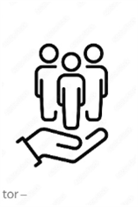






Компоненты благополучной среды
МАТЕРИАЛЬНОЕ БЛАГОПОЛУЧИЕ
СОЦИАЛЬНОЕ БЛАГОПОЛУЧИЕ
ФИЗИЧЕСКОЕ БЛАГОПОЛУЧИЕ
ПСИХОЛОГИЧЕСКОЕ БЛАГОПОЛУЧИЕ
ДУХОВНОЕ БЛАГОПОЛУЧИЕ

Slide 12
МИРОВОЙ ОПЫТ В СФЕРЕ ИЗУЧЕНИЯ БЛАГОПОЛУЧИЯ ДЕТЕЙ
Tom Rath и Jim Harter в книге «Пять элементов благополучия: Инструменты повышения качества жизни» выделяют следующие сферы жизни в качестве элементов благополучия:
1) профессиональное благополучие (карьера, призвание, профессия или работа);
2) физическое благополучие (крепкое здоровье);
3) социальное благополучие (важность ближайшего окружения и социальных взаимоотношений);
4) финансовое благополучие (финансовая безопасность, удовлетворенность своим уровнем жизни);
5) благополучие в среде проживания (безопасность, собственный вклад в развитие общества). Причем, по словам авторов, успех должен присутствовать во всех пяти элементах, так как достижения в одной из областей не может компенсировать неудачу в другой
[ Rath T., Harter J. Wellbeing: The Five Essential Elements. New York: GALLUP PRESS, 2010. 232 p.]
Составляющими благополучия являются:
вовлеченность;
смысл;
положительные эмоции;
достижения (свершения, победы, успех);
отношения с другими людьми
Селигман М. «Путь к процветанию. Новое понимание счастья и благополучия». М.: Манн, Иванов и Фербер, 2013. 440 с.,с. 37

Slide 13
Основными показателями психологического благополучия ребенка в школе являются:
устойчивое бодрое состояние;
доминирование положительных эмоций, радостное настроение;
отсутствие тревожности;
высокие показатели адаптивности;
хороший сон, аппетит;
высокая познавательная и творческая активность;
дружелюбность, открытость, готовность к взаимодействию с окружающими людьми;
отсутствие агрессии.

Slide 14
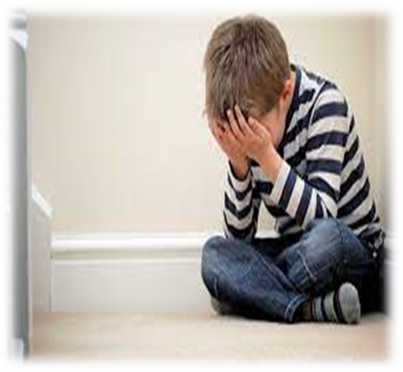
Причины плохого психологического благополучия у детей:
Значительные изменения в поведении и настроении дома или в другом месте (например, в школе или в гостях у друзей)
Спать слишком много или слишком мало
Проблемы с концентрацией внимания
Раздражительность
Избегание социальных ситуаций и занятий, которые раньше доставляли им удовольствие.
Постоянное чувство грусти
Изменения в пищевых привычках, включая слишком много или слишком мало еды.
Самоповреждение или пренебрежение
Проблемы в школе, в том числе прогулы или падение оценок
Частые головные боли или боли в животе
Волноваться или плакать больше, чем обычно

Slide 15
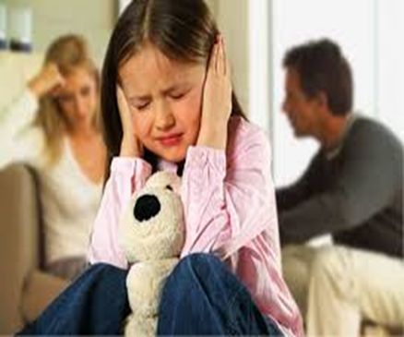
Причины плохого психологического благополучия у детей:
Потенциальные факторы риска для детей включают:
Переживание травматического события, такого как смерть близкого члена семьи или развод родителей
Наличие длительного физического заболевания
Наличие у родителей проблем с психическим здоровьем или злоупотребление психоактивными веществами
Пренебрежение или жестокое обращение
Издевательства сверстников
Финансовые проблемы родителей, в том числе плохие жилищные условия
Отсутствие у опекуна ответственности за нормальную жизнь ребенка
Постоянные трудности в школе

Slide 16

ЗДОРОВЬЕ ДЕТЕЙ И МОЛОДЕЖИ
Растущая обеспокоенность касательно здоровья молодых людей
от 10% до 20% детей испытывают проблемы ментального здоровья во время обучения в школе – тревожность, депрессия, самопорезы и суицид, подростковая преступность, расстройства пищевого поведения
➢ 50% проблем с ментальным здоровьем возникают в возрасте до 14 лет

Slide 17

МЕНТАЛЬНОЕ ЗДОРОВЬЕ ДЕТЕЙ И МОЛОДЕЖИ
Исследование ЮНИСЕФ/ЕС (2021) с участием 10 000 детей (11-17 лет): каждый пятый подросток считает себя несчастным и беспокоится о будущем по причине травли, академических проблем и одиночества
ВОЗ (2020 год): 35% (13-летние) и 40% (15- летние) детей сообщили, что чувствуют себя подавленными, испытывают тревожность и страдают от психосоматических симптомов не менее одного раза в неделю

Slide 18
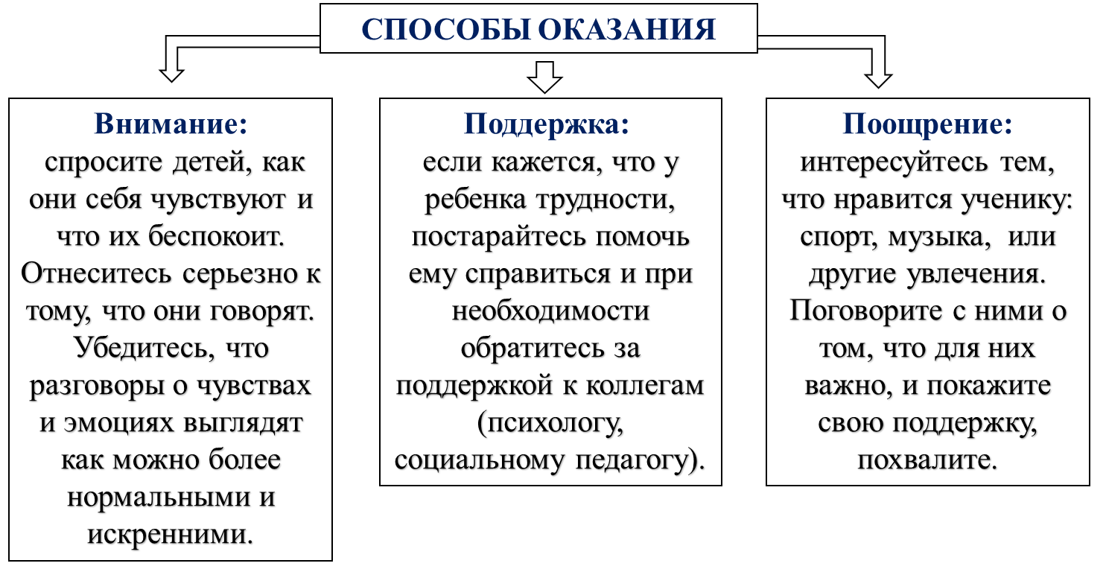
Как мы можем помочь детям сохранить
психологическое благополучие?

Slide 19

ЗДОРОВЫЙ ОБРАЗ ЖИЗНИ – ФАКТОР ПСИХОЛОГИЧЕСКОГО БЛАГОПОЛУЧИЯ
Всем детям будет полезен в целом здоровый образ жизни, поддерживающий их физическое, эмоциональное и психическое благополучие.
Это может включать:
Сбалансированное питание
Поддержание физической активности
Наличие времени и возможности играть в помещении и на улице
Участие в мероприятиях в местном сообществе и с друзьями
Быть в поддерживающей семье, где они чувствуют себя в безопасности и получают поддержку в своем выборе

Slide 20

Для этого в своем образовательном учреждении необходимо учитывать следующее:
использовать единые требования к участникам образовательного процесса;
четкая организация уроков или мероприятий, а не жесткая дисциплина;
использовать на уроках или мероприятиях методы эмоциональной разрядки (шутка, улыбка, юмористическая картинка, поговорка, афоризм с комментарием, небольшое стихотворение или музыкальная минутка);
КАК ДОБИТЬСЯ ПСИХОЛОГИЧЕСКОЙ КОМФОРТНОСТИ В ШКОЛЕ?
использовать методы словесного убеждения, а не агрессивное словесное воздействие;
не допускать стресс образующих ситуаций (все и всегда должно быть под контролем);
использовать компромиссные решения спорных вопросов (ведь безвыходных ситуаций не бывает), а не открытую либо скрытую конфронтацию;
использовать в своей работе просьбы, а не требования;
создавать "домашнюю" атмосферу урока для полного раскрепощения учащихся;
преемственность образовательного процесса и комфортный переход учащимися различных ступеней обучения.

Slide 21
Источником благоприятной психологической среды в образовательном учреждении (в школе) является:
положительное эмоциональное состояние, как ученика, так и учителя;
доброжелательное отношение между учителем и учеником, т. к. в школе главной фигурой остается учитель.

Slide 22
Современные образовательные технологии должны предотвращать образовательную перегрузку учащихся, т.е. должно быть здоровьесберегающим.
Должны выполняться следующие требования:
1) учет индивидуальных особенностей ребенка: интеллектуальных, эмоциональных, мотивационных, его темперамента, характера восприятия и усвоения им учебного материала, типа памяти.
2) исключение чрезмерной нагрузки учащихся при освоении ими учебного материала, а также оптимизация, т.е. получение наилучших, из возможных для конкретного ребенка, результатов образования.
3) обеспечение благоприятного климата в классе и в школе, сохранение, поддержка и укрепление психического и физического здоровья детей, исключение факторов, негативно влияющих на психическое состояние ребенка.
4) “научение” ребенка способам самозащиты от стрессов, обид, оскорблений и психологической самозащите.

Slide 23
Cледующие задачи воспитательной деятельности:
Развитие познавательных, интеллектуальных способностей интереса к учебе;
Формирование у детей гражданско-патриотического сознания, духовно-∙ нравственных ценностей
Совершенствование оздоровительной работы с учащимися и привитие -навыков здорового образа жизни;
Развитие коммуникативных навыков и формирование методов бесконфликтного общения;
Поддержка творческой активности учащихся во всех сферах деятельности,
Совершенствование системы семейного воспитания, повышение ответственности родителей за воспитание и обучение детей;
Формирование уважения к труду и создаваемым материальным ценностям. При составлении плана воспитательной работы были учтены все виды деятельности.

Slide 24
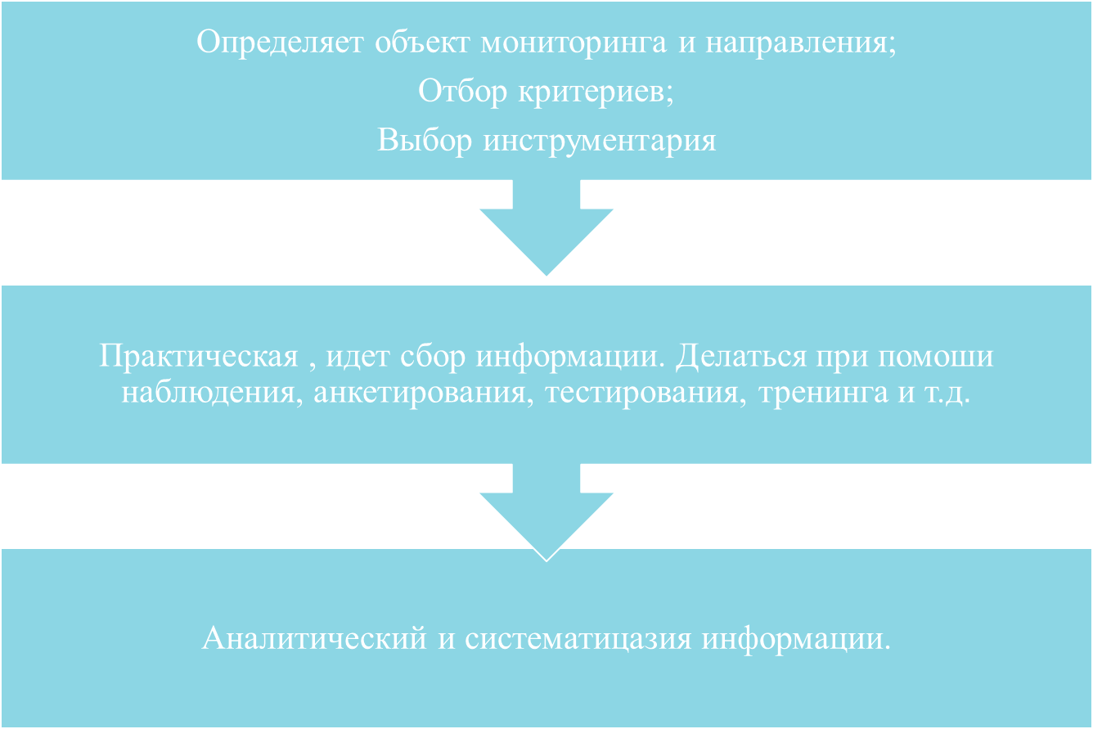
Организация мониторинга в школе

Slide 25
ПОКАЗАТЕЛИ СОЦИАЛЬНОГО БЛАГОПОЛУЧИЯ ДЕТЕЙ
Состав семьи ребенка
Здоровье
Успеваемость
Поведение
Внешкольные общение
Морально-психологический климат семьи
Эмоциональные отношения родителей и детей

Slide 26

Предполагаемые критерии измерения составляющих благоприятной среды обучающихся
Качественное образование - обеспеченность квалифицированными кадрами, профессионализм педагогов, достижения в учебе обучающихся.
Создание благоприятной среды для учебы - создание комфортных психолого-педагогических условий, состояние материально-хозяйственной базы, состояние школы, кабинетов, наличие школьных традиций, состояние внеурочной деятельности, деятельность самоуправления.
Создание благоприятной среды для вмешательство в ситуации, связанные с жестоким обращением, запугиванием, депрессивного состояния - профилактика суицида, наркомании, табакокурения, правонарушений и тд, наличие диагностики психического состояния, уровень деятельности классных руководителей, кураторов, воспитателей.
Взаимодействие с семьей -наличие постоянной связи с семьей, сотрудничество и соучастие в проблемах семьи и обучающегося.

Slide 27
Принципы ASPIRE
AGENCY (ПРОАКТИВНОСТЬ)
SAFETY (БЕЗОПАСНОСТЬ)
POSITIVITY (ПОЗИТИВНОСТЬ)
INCLUSION (ИНКЛЮЗИЯ)
RESPECT (УВАЖЕНИЯ)
EQUITY (РАВНОПРАВИЯ)

Slide 28

A - Agency Проактивность
Райан и Деси говорят о важности самоопределения для достижения благополучия
Это значит иметь влияние на то, что с вами происходит
Не чувствовать, что ты жертва судьбы
Вы не обвиняете других, но чувствуете в себе силы действовать
Когда вы проактивны, вы берете на себя ответственность за собственное поведение и его результаты
Что мы делаем в школах? Расширять возможности других или контролировать их?

Slide 29
Что такое социальное и эмоциональное обучение?
Социально-эмоциональное обучение (SEL) называется приобретением учащимися навыков распознавания и управления эмоциями, развитием сочувствия и заботы о других, принятием ответственных решений, построением позитивных отношений и эффективным решением возникающих сложных жизненных ситуаций.
Короче говоря, это касается формирования навыков самоуправления, позитивного отношения к другим и принятия ответственных решений

Slide 30
ПРОАКТИВНОСТЬ В СЭО
У каждого есть право голоса
Учителя создают ситуации и моделируют ожидания, но не контролируют учеников. Есть всего три простых правила, которым они должны следовать: слушать других, не унижать других, возможность промолчать
Сократическое, а не дидактическое образование – задавать вопросы, а не давать ответы. Учитель – это не источник знаний, а проводник в обучении
Задания дают учащимся возможность обсудить и рефлексировать над важными вопросами, влияющими на их жизнь (доверие, дружба, справедливость и т.д.) – им не говорят, что думать или делать
Повышение ответственности учащихся за атмосферу в классе
Круги помогают менять поведение «слушая себя», а не под влиянием извне

Slide 31

Задание на развитие Проактивности
Учащимся в группах примерно по 4 человека дают задание создать дизайн дружного класса, в котором всем приятно находиться
Что бы учащиеся увидели?
Что бы они услышали?
Что бы они чувствовали?
О чем могли бы думать учителя?
Каждая группа делится своим дизайном с остальными учащимися, а учитель записывает общие характеристики и вешает их на стену в классе.

Slide 32

S - Safety Безопасность
Физическая, Психологическая, Эмоциональная
Быть принятым таким, какой ты есть
Уметь рисковать и совершать ошибки
Уметь доверять другим
Не обособляться
Чувствовать, что вы искренне интересны для кого-то
Знать, куда обратиться за помощью в случае необходимости

Slide 33
БЕЗОПАСНОСТЬ в СЭО
Право промолчать – вы можете хранить молчание, если не хотите говорить – учащиеся смотрят, слушают и учатся, они смогут говорить, когда почувствуют себя в безопасности.
Никакого унижения, только личный позитив
Все виды деятельности организованы в парах, небольших группах или в большом Круге – индивидуальных соревнований нет
Задания ориентированы на решение проблем, а не происшествий
От учащихся не ждут, что они будут рассказывать о своей собственной жизни и чувствах
Мы используем третье лицо, чтобы сделать обсуждения безличными (“Кто-то”, а не “я” или “мой”).

Slide 34

P - Positivity Позитивность
Основана на исследованиях позитивной психологии о…
Ценности положительных эмоций
Замечать хорошие вещи, случающиеся в жизни, чтобы в нужный момент проявить стойкость
Позитивное общение для построения здоровых отношений
Определение сильных сторон
Фокус на решениях, а не на проблемах
Важность игры и совместного смеха.

Slide 35

ПОЗИТИВНОСТЬ в СЭО
Способствует позитивным чувствам, когда тебя ценят, принимают, уважают, признают
Занятия часто проводятся в виде игр.
Некоторые поощряют совместный смех. Это повышает уровень окситоцина, который способствует стойкости, теплоте и сотрудничеству.
Фокусироваться на целях и стремлениях, а не на том, от чего мы хотим избавиться. На дружбе, доброте, вовлеченности и порядочности, а не на прекращении буллинга.
Определение сильных сторон для себя и других.

Slide 36
Слова обладают огромной силой
То, что мы говорим людям, помогает сформировать их я концепцию – то, как они думают о себе и о том, кто они есть.
Использование унизительных ярлыков не позволяет детям стремиться чему-либо соответствовать.
То, что мы говорим о других, влияет на то, как их воспринимают.
Говорить о сильных сторонах личности.
То, что мы говорим, может изменить как ожидания, так и эмоциональный климат.

Slide 37

Задания для развития позитивности
Учащиеся стоят в перемешку в центре Круга. Когда учитель звонит в звонок, они поворачиваются лицом к соседу и говорят о том, за что они благодарны в своей жизни.
Разложите на полу открытки/ фотографии/ картинки с сильными сторонами. Учащиеся делятся на пары – каждый берет карточку с сильной стороной, которую они видят в своем партнере, и объясняет, почему он взял эту карту.

Slide 38

I - Inclusion Инклюзия
Чувство, что вы часть группы, вас принимают и вы значимы, является одним из сильнейших факторов благополучия
Исследование устойчивости
Исследование поведения
Исследование по предотвращению насилия

Slide 39
ИНКЛЮЗИВНОСТЬ в СЭО
Ожидается, что каждый будет работать со всеми остальными
Ученики регулярно перемешиваются, поэтому со временем они смогут поработать со всеми своими одноклассниками
Существует четкие указания относительно того, что делать, когда учащиеся нарушают три простых правила, предоставляющие им максимальный выбор и принадлежность, сохраняя при этом высокие требования к поведению
Многие игры/виды деятельности способствуют развитию чувства принадлежности
Круги пропагандируют ответственность каждого за вовлечение других.

Slide 40

R – Respect Уважение
Не отстаивать силу и авторитет – это значит… ...уважать право голоса, выбор и культуру ...не навязывать свою собственную точку зрения как «правильную» ...принимать и быть непредвзятым ...уметь активно слушать ...быть надежным ...принимать во внимание чью-то ситуацию ...признавать, когда ты ошибся, и извиниться.
Самоуважение – это не уступчивость – это честность, это действовать в соответствии со своими ценностями

Slide 41

УВАЖЕНИЕ в СЭО
Когда один человек говорит, другие слушают
Мы справедливо делим пространство
Мы не используем унижения, ни вербальные, ни невербальные
Мы избегаем заведомого осуждения кого бы то ни было на основе их цвета кожи, расы, способностей, религии, пола или сексуальной ориентации.
Мы признаем, что разные культуры имеют разные ценности и образ жизни

Slide 42
Задание для того, чтобы научиться уважать тех, кто находится в трудной ситуации, и помогать им
L.A.T.E.R
Слушать
Признавать
Говорить
Подсказать безопасный вариант
Проверять

Slide 43

E - Equity Равноправие
Исследования говорят о том, что равноправие является фактором, лежащим в основе общественного благополучия (Wilkinson & Pickett, 2010).
Однако одинаковое отношение ко всем не учитывает разнообразие и не позволяет быть по-настоящему справедливым. Это требует гибкости и адаптации. Это отражено в концепции равноправия.

Slide 44

РАВНОПРАВИЕ в СЭО
Каждому предоставляются равные возможности для участия.
Это значит подстраиваться под тех, кому нужно что-то дополнительное или немного другое.
Это и есть справедливость.
Учитель (фасилитатор) делает то же, что и учащиеся, выполняют задание и показывают, что они тоже учатся.

Slide 45

Формирование социально-эмоциональных навыков через организацию деятельности детей и подростков
Форма проведения: волонтерство, проектная деятельность, форумы, слеты, общешкольные мероприятия
Благотворительные мероприятия для сверстников и нуждающихся в заботе;
Благоустройство школьного двора;
охрана природы;
Посещение Дома Ветеранов;
Проведение акций в защиту животных;
проведение игр и творческих занятий с детьми;
Оказание помощи престарелым;
и все, что способствует личностному и профессиональному самоопределению подростка, приобщает его к общечеловеческим ценностям.

Slide 46
Для максимальной эффективности…
СЭО должно быть частью и поддерживать общее благополучие учащихся / школы, позитивные отношения и высокий социальный капитал.
Социально-эмоциональное обучене необходимо применять на практике на ежедневной основе.
Поэтому СЭО должно быть универсальным – для всех учащихся, а не для целевых групп – и фасилитаторами должны быть учителя, которые проводят время с молодежью, а не сторонние эксперты.

Slide 47

При всем соответствии признакам любого коллектива, педагогический коллектив имеет ряд специфических особенностей. Главная отличительная особенность педагогического коллектива состоит в специфике профессиональной деятельности, а именно в обучении и воспитании подрастающего поколения. Эффективность профессиональной деятельности педагогического коллектива определяется уровнем педагогической культуры его членов, характером межличностных отношений, пониманием коллективной и индивидуальной ответственности, степенью организованности, сотрудничества. Педагогические, воспитательные по своей сути, коллективы учебных заведений дают учащимся первоначальное представление о коллективе взрослых, о системе взаимоотношений в нем, о совместной деятельности. Данное обстоятельство стимулирует педагогический коллектив к самоорганизации, постоянному самосовершенствованию.
Особую роль в этом процессе и в процессе формирования благоприятного социально-психологического климата в коллективе как его части играет руководитель образовательного учреждения.
Сластенин, В.А., Исаев Е.Н., Шиянов Е.Н. Педагогика.- М.: Изд-во Академия, 2008.- 576 с.

Slide 48
Руководитель образовательного учреждения должен четко осознавать, что психологическое, физическое, умственное, нравственное здоровье учителя, является основанием для формирования благоприятного социально–психологического климата в школе. Качество обучения и воспитания, способность эффективно взаимодействовать с учениками, родителями и коллегами, напрямую зависит от состояния педагога. Поэтому усилия руководителя, направленные на формирование благоприятного социально-психологического климата должны быть направлены на обеспечение здоровьесберегающей среды для сотрудников.
Поэтому управление и формирование социально-психологического климата требует от руководителей высокой компетентности не только в организационных вопросах управления, но и в специальных разделах психологических знаний, обеспечивающих решение задач самоорганизации и организации эффективного взаимодействия людей.

Slide 49

Основные направления совместной деятельности заместителя директора по воспитательной работе
В процессе проектирования модели обеспечения благоприятной воспитывающей среды находятся три основные направления совместной деятельности заместителя директора по воспитательной работе со своими коллегами, учащимися и их родителями:
1. Изучение отношений, общения и деятельности учащихся в классном коллективе и в школе.
2. Проектирование целей, перспектив и образа жизнедеятельности школьного сообщества.
3. Сплочение и развитие школьного сообщества, создание комфортной развивающей среды и всеобщей атмосферы, дружественной учащимся.

Slide 50
Предлагаемая модель проектирования воспитательной работы в «____» классе по обеспечению благоприятной
воспитывающей среды
Существует множество форм разработки форм проектирования деятельности классного руководителя. Одной из удобной считается следующая, которая состоит из следующих разделов:
Краткая психологическая характеристика класса.
Цель и задачи воспитательной системы класса.
Перспективы и принципы жизнедеятельности классного сообщества
Механизм функционирования и построения воспитательной системы класса (системообразующий вид деятельности, годовой круг традиционных дел в классе, самоуправление в классном коллективе, основные, внутренние и внешние связи и отношения членов классного коллектива.
Разработка и применение критериев и способов изучения наличия благоприятной среды у учащихся в классе, семье, социуме

Slide 51
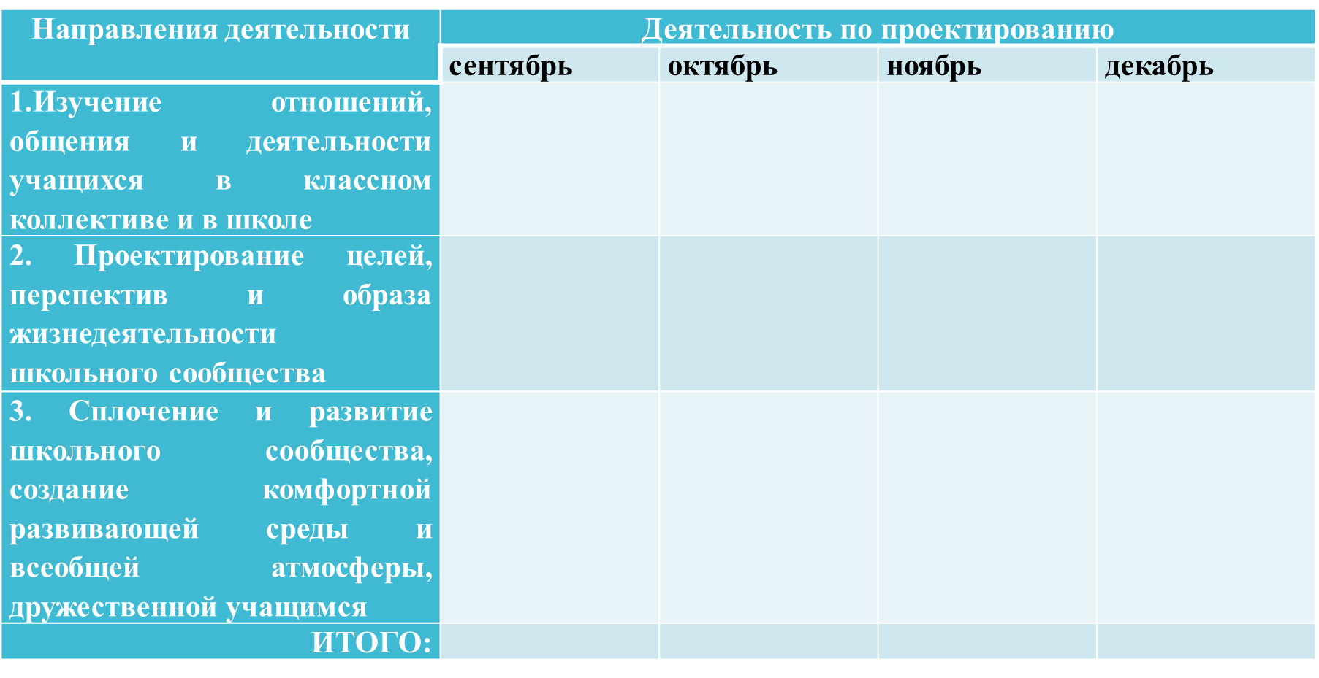



Предлагаемая модель проектирования воспитательной системы по обеспечению благоприятной воспитывающей среды в школе
(заместитель директора по воспитательной работе)

Slide 52

Вопросы по составлению анкет
Анкета « Отношение к школе»
Цель: выявить отношение учащихся к школе.
Просим Вас ответить на вопросы анкеты. При ответе на вопросы отметьте выбранный Вами ответ и запишите его в отведенном для этого месте.
Ф.И.О._______________________________________________________________ Район________________________________________________________________
Поселок (село, деревня) ________________________________________________
Школа_______________________________________________________________________________________________________________________Класс________
Нравится ли тебе твоя школа?
Что в школе для тебя самое интересное?
Утром ты всегда с радостью идешь в школу или тебе часто хочется остаться дома?
Какие твои любимые уроки?

Slide 53

В настоящее время все большую актуальность в современном мире приобретает термин «социальное сиротство». Социальный сирота – это ребенок, имеющий биологических родителей, которые, однако, не занимаются его воспитанием. К социальным сиротам относят не только детей, от которых родители отказались, но и тех детей, которые проживают с родителями, но не получают обеспечения своих физических и психосоциальных потребностей. С обеспечением физических потребностей ребенка все очевидно: его надо кормить, одевать, обеспечивать ему сон и т.д. Однако, этого недостаточно для обеспечения полноценного роста и развития ребенка.
Факторы, влияющие на психологическое благополучие ребенка в семье
Дети – это необыкновенно важная часть нашей жизни, требующая постоянного внимания и заботы. С появлением ребенка меняется вся жизнь взрослого человека, потому что с этого момента все его стремления должны быть направлены на то, чтобы вырастить и воспитать здорового, счастливого, психологически благополучного человека.
Именно семья оказывает наибольшее влияние на психофизическое здоровье ребенка, поэтому каждому родителю необходимо знать о факторах, влияющих на него. Рассмотрим подробно факторы, влияющие на психологическое благополучие ребенка в семье.

Slide 54

Это гармония супружеских взаимоотношений, семейного воспитания, детско-родительских отношений. Ссоры родителей воспринимаются как сигналы опасности, ребенок чувствует себя виноватым. Частые конфликты между близкими взрослыми вызывают у ребенка чувство неуверенности, беспокойства, эмоциональное напряжение, которое может выливаться в компенсаторное поведение, капризы, истерики, негативизм и т.д.
1. Социально-психологический фактор.

Slide 55
На детей влияют не только преднамеренные и целенаправленные воспитательные воздействия, но в равной или даже большей степени все особенности поведения родителей. Подобно тому, как неповторима личность каждого человека, индивидуальны отношения между супругами, столь же сложны и отношения родителей к своему ребенку, неоднозначны стили семейного воспитания. Учеными выделяются 3 типа детей, характер которых соответствовал определенным методам воспитательной деятельности их родителей.
2. Стиль воспитания.

Slide 56
Авторитетны те родители, которые любят и понимают детей, предпочитая не наказывать, а объяснять, что хорошо, а что плохо, не опасаясь лишний раз похвалить. Они требуют от детей осмысленного поведения и стараются помочь им, чутко относясь к их запросам. Вместе с тем такие родители обычно проявляют твердость, сталкиваясь с детскими капризами, а тем более с немотивированными вспышками гнева. Дети таких родителей обычно любознательны, стараются обосновать, а не навязать свою точку зрения, они ответственно относятся к своим обязанностям. Им легче дается усвоение социально приемлемых и поощряемых форм поведения. Они более энергичны и уверены в себе, у них лучше развиты чувство собственного достоинства и самоконтроль, им легче удается наладить хорошие отношения со сверстниками.
Авторитетные родители — инициативные, общительные,
добрые дети.

Slide 57
Как правило, снисходительные родители не склонны контролировать своих детей, позволяя им поступать, как заблагорассудится, не требуя от них ответственности и самоконтроля. Такие родители разрешают детям делать все, что им захочется, вплоть до того, что не обращают внимания на вспышки гнева и агрессивное поведение, в результате которых случаются неприятности. У детей же чаще всего нелады с дисциплиной, нередко их поведение становится просто неуправляемым. Обычно родители приходят в отчаяние и реагируют очень остро — грубо и резко высмеивают ребенка, а в порывах гнева могут применять физическое наказание. Они лишают детей родительской любви, внимания и сочувствия.
Снисходительные родители — импульсивные, агрессивные дети.

Slide 58
Подростки в такой семье часто имеют низкую самооценку, не могут принимать самостоятельно важные решения. Авторитарному (диктаторскому) стилю воспитания недостаёт теплоты, характерна строгая дисциплина. Ожидания таких родителей в отношении своих детей весьма велики. Они ожидают большей зрелости от своих детей, чем это характерно для их возраста. Авторитарные родители, как правило, мало демонстрируют свою любовь. Они отдают приказы, при этом не обращая внимания на мнение детей и не признавая компромисса. Правила не обсуждаются. Считается, что родители всегда правы. Так как дети во избежание наказания постоянно подчиняются родителям, то они становятся безынициативными. Авторитарные отношения исключают душевную близость с детьми, поэтому между ними и родителями редко возникает чувство привязанности, что ведёт к подозрительности, настороженности и даже тревожности. Наиболее активные, сильные подростки сопротивляются, становятся избыточно агрессивными и нередко покидают родительский дом, как только могут себе это позволить. Робкие, неуверенные подростки приучаются слушаться во всём родителей, не умеют отстаивать своё мнение и легче поддаются дурному воздействию со стороны сверстников. Они не привыкли обсуждать свои проблемы с родителями (зачем утруждаться, если всё равно будешь не прав или на тебя не обращают никакого внимания?). Это приводит к большему количеству ошибок. Будучи часто разочарованными в своих ожиданиях, дети отдаляются от родителей и нередко протестуют против их ценностей.
Авторитарные родители – менее уравновешенные и менее
настойчивые в достижении своих целей дети.

Slide 59


Родительский контроль: при высоком уровне родители предпочитают оказывать большое влияние на детей, способны настаивать на выполнении своих требований, последовательны в них. Контролирующие действия направлены на модификацию проявлений зависимости у детей, агрессивности, развитие игрового поведения, а также на более совершенное усвоение родительских стандартов и норм.
Таким образом, можно выделить 4 параметра отношений ребенка и родителя, оказывающие наибольшее влияние на психологическое развитие ребенка:
Родительские требования, побуждающие к развитию у детей зрелости. Родители стараются, чтобы дети развивали свои способности в интеллектуальной и эмоциональной сфере, межличностном общении, настаивают на необходимости и праве детей на самостоятельность.
Способы общения с детьми в ходе воспитательных воздействий: родители стремятся использовать убеждение с тем, чтобы добиться послушания, обосновывают свою точку зрения и одновременно готовы обсуждать ее с детьми, выслушивают их аргументацию. Родители с низким уровнем чаще прибегают к крикам, жалобам и ругани.
Эмоциональная поддержка: родители способны выражать сочувствие, любовь и теплое отношение, но действия и эмоциональное отношение направлены на содействие физическому и духовному росту детей, они испытывают удовлетворение и гордость от успехов детей.

Slide 60
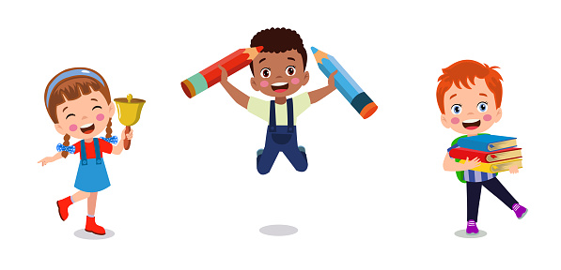
Благополучность ребенка зависит от наличия в родительском отношении всех четырех измерений — контроля, требовательности к социальной зрелости, общения и эмоциональной поддержки, т.е. оптимальным условием воспитания является сочетание высокой требовательности и контроля с демократичностью и принятием своего ребёнка таким, каков он есть.

Slide 61





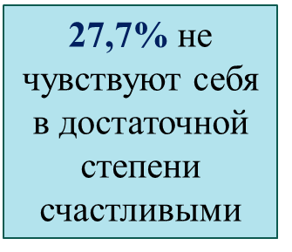
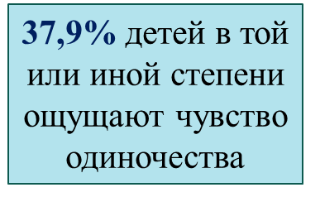
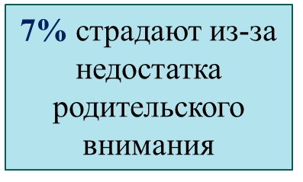
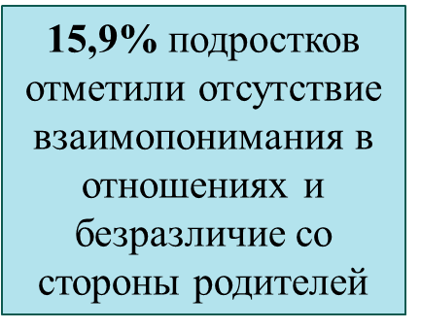
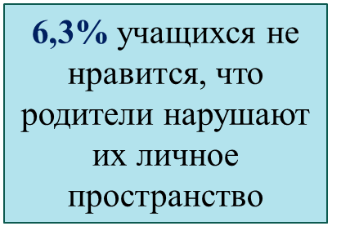
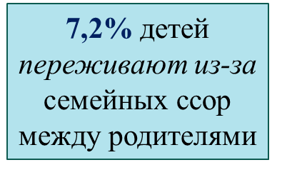
Роль родителей в создании благоприятной среды
Результаты исследования, проведенного по заказу МОН РК в 2019 году среди казахстанских подростков, показали, что :

Slide 62



Влияние интернета на формирование психологического благополучие детей
каждый 5-ый ребенок проводит более 4 часов в день
каждый 3-ий ребенок положительно относится к знакомствам в соцсетях
только 14% детей общаются в соцсетях не каждый день
38,8 % детей общаются до 1 часа в день
32% подростков в возрасте от 12 до 17 лет с легкостью согласятся пойти на встречу, если предложение поступит от виртуального друга.
26,4% – находятся на грани зависимости, общаются 2–3 часа в день
36% родителей впервые слышат о том, что в Интернете существуют различные виды травли и шантажа детей. В частности, каждый четвертый родитель не знает, что существует травля ребенка через соцсети (кибер-буллинг), 36% родителей во время опроса впервые узнали о существовании виртуального сексуального шантажа (онлайн-груминг)

Slide 63
Глоссарий
Профилактика (профилактика) предварительные меры предотвращения чего-либо, их ранние выявление, выявление причин и условий их возникновения и развития, а также направленных на устранение.
Самоуби́йство, суици́д (от лат. sui caedere «убивать себя») — преднамеренное прекращение собственной жизни, как правило, самостоятельное и добровольное.
Суицидальное поведение-это различные действия человека, направленные на разрушение собственной жизни и рассматриваемые им как средство разрешения личностных кризисов в конфликтных ситуациях.
Кибербуллинг - это травля с использованием цифровых технологий. Кибербуллинг может происходить в социальных сетях, мессенджерах, на игровых платформах и в мобильных телефонах. Это целенаправленная модель поведения, которая ставит своей задачей запугать, разозлить или опозорить того, кто стал объектом травли.
Безопасная образовательная среда - целостная качественная характеристика внутренней жизни школы, представляющая собой совокупность всех позитивных возможностей обучения, воспитания и развития личности.
Благополучие – (википедия) многозначное слово, всегда субъективно, основным значением которого является счастье, процветание, обеспеченность, спокойная и достаточная жизнь, понимаемое как получение (достижение) всех благ.

Slide 64
Школьное насилие -целостная качественная характеристика внутренней жизни школы, представляющая собой совокупность всех позитивных возможностей обучения, воспитания и развития личности.
Психическое здоровье (ментальное здоровье) — согласно определению Всемирной организации здравоохранения, это состояние благополучия, при котором человек может реализовать свой собственный потенциал, справляться с обычными жизненными стрессами, продуктивно и плодотворно работать, а также вносить вклад в жизнь своего сообщества.
Психолого-педагогическое сопровождение -это целостная система, в процессе деятельности которой создаются социально-психологические и педагогические условия для успешного развития и обучения каждого обучающегося в процессе обучения.
Суицидальное поведение-это различные действия человека, направленные на разрушение собственной жизни и рассматриваемые им как средство разрешения личностных кризисов в конфликтных ситуациях.
Ценности – совокупность приоритетных духовных, культурных, этических норм, признаваемых обществом в качестве нравственного эталона.
Ценности общечеловеческие – духовно-нравственные ценности, имеющие значение для всего человечества.

Slide 65
Ценности национальные – духовно-нравственные ценности представителей той или иной этнической или гражданской общности, которые выступают в роли социально- и нормативно-культурных норм жизнедеятельности ее представителей.
Ценностные ориентации – отражение в сознании человека ценностей, признаваемых им в качестве стратегических жизненных целей и общих мировоззренческих ориентиров, определяющих его деятельность.
Ценностный потенциал – возможность ценностного обогащения содержания той или иной деятельности.
Компетенция – готовность личности эффективно мобилизовать знания, умения, навыки и жизненный опыт для достижения определенных целей.
Компетентность – интегральная характеристика личности, определяющая ее способность успешно разрешать различные вопросы, возникающие в реальных жизненных ситуациях при выполнении той или иной деятельности, с использованием знаний, жизненного опыта, ценностей и наклонностей.

Slide 66
Гуманизм – любовь к детям, построение отношений на гуманистической основе, приверженность идеям гуманистической педагогики;
Методология – совокупность познавательных средств, методов, приемов, используемых в какой-либо науке, область знаний, изучающая средства, предпосылки и принципы организации познавательной и практически-преобразующей деятельности
Педагогическая готовность – способность и желание работать с детьми, умение привнести воспитывающее начало в свою деятельность, умение увлечь детей, организовать их деятельность.
Креативность – способность к творчеству, умение находить нестандартные решения, новые подходы в деятельности, желание создавать новое, лучшее.
Благополучие – (википедия) многозначное слово, всегда субъективно, основным значением которого является счастье, процветание, обеспеченность, спокойная и достаточная жизнь, понимаемое как получение (достижение) всех благ.

Slide 67


Согласно концепции ЮНИСЕФ, понятие «детское благополучие»
отражает целый ряд показателей
Осознание детьми важности финансового благополучия: наличие достаточного количества заработанных средств для реализации своих сокровенных желаний и намерений
Материальное благополучие
Полное физическое, психологическое, эмоциональное благополучие, ощущение собственной безопасности, положительная эмоциональная близость с родными людьми и сверстниками, возможность расслабиться и успокоиться
Состояние здоровья и защищенность

Slide 68
Согласно концепции ЮНИСЕФ, понятие «детское благополучие»
отражает целый ряд показателей
Качественное образование, благоприятная среда для учебы и дополнительного образования
Образование
Отношения в семье и со сверстниками
Успешность социальных контактов со сверстниками, доброжелательные отношения со взрослыми
Избежание употребления табака, алкоголя, наркотиков, борьба с недостаточной физической активности (гиподинамия), социальной дезадаптацией
Поведенческие риски
Субъективное восприятие благополучия самими детьми и подростками
Ощущение субъективного комфорта: счастья, удовлетворенность жизнью

Slide 69
ПРАКТИЧЕСКОЕ ЗАДАНИЕ
Уважаемые родители, предлагаем вам провести самодиагностику с помощью двух анкет. В конце каждой анкеты расположены «Ключи» к ответам, которые помогут Вам разработать собственную стратегию дальнейших взаимоотношений с детьми.
Анкета 1. Стратегии семейного воспитания
Цель: Определение собственной стратегии семейного воспитания
Инструкция: Из четырех вариантов ответа выберите один, самый для Вас предпочтительный.
Отметьте в таблице выбранные Вами варианты ответов и определите их соответствие одному из типов родительского поведения. Чем больше преобладание одного из типов ответов, тем более выражен в Вашей семье определенный стиль воспитания. Если среди Ваших ответов не преобладает какая-то одна категория, то речь, вероятно, идет о противоречивом стиле воспитания, когда отсутствуют четкие принципы, и поведение родителей диктуется сиюминутным настроением. Постарайтесь понять, каким же Вы все-таки хотите видеть своего ребёнка, а также самого себя как родителя.

Slide 70
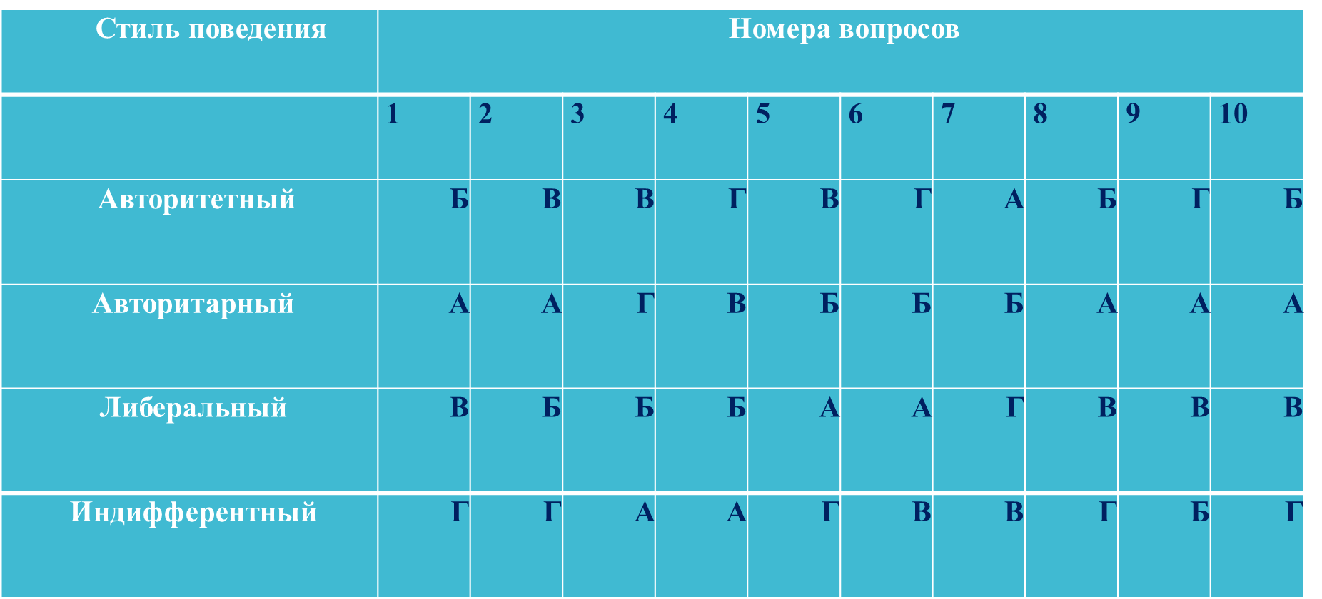
Обработка результатов анкетирования
Анкетные вопросы в ворде (отдельно)

Slide 71
Авторитетный стиль. Вы осознаете свою важную роль в становлении личности ребёнка, но и за ним самим признаёте право на саморазвитие. Отчётливо понимаете, какие требования необходимо диктовать, какие обсуждать. В разумных пределах готовы пересматривать свои позиции.
Авторитарный стиль. Вы хорошо представляете, каким должен вырасти Ваш ребёнок, и прилагаете к этому максимум усилий. В своих требованиях Вы, вероятно, очень категоричны и неуступчивы. Неудивительно, что ребёнку порой неуютно под Вашим контролем.
Либеральный стиль. Вы высоко цените своего ребенка, считаете простительными его слабости. Легко общаетесь с ним, доверяете ему, не склонны к запретам и ограничениям. Однако стоит задуматься: по плечу ли ребенку такая свобода?
Индифферентный стиль. Проблемы воспитания не являются для Вас первостепенными, поскольку у Вас иных забот немало. Свои проблемы ребёнку в основном приходится решать самому. А ведь он вправе рассчитывать на большее участие и поддержку с Вашей стороны!

Slide 72

Основные направления деятельности
социально-психологической службы
психолого-социальная диагностика изучения поведения и деятельности учащихся;
информационно-просветительская и консультационная работа с педагогическим коллективом, отдельными педагогами и родителями учащихся;
проведение с учащимися работы по снятию негативных эмоций, которые у них выявились;
проведение психокоррекционных занятий по повышению самооценки подростка, развитию адекватного отношения к собственной личности;
индивидуальный подход к каждому ученику, оказание психолого-педагогической помощи его родителям

Slide 73

Выводы:
Поддержка молодого человека: обучение различным способам решения конфликтных ситуаций, возникающих с родителями, сверстниками и самими педагогами;
Научить различным способам преодоления стрессовых ситуаций;
Педагогу необходимо стать для старшего подростка тем значимым взрослым, к которому за помощью сможет обратиться молодой человек, не боясь остаться неуслышанным и непонятым;
Необходимости психологического сопровождения всего процесса взросления, становления личности, саморазвития, самопознания, овладения старшим подростком навыками рефлексии;
Формирование у молодого человека уверенности в себе, осознания свободы выбора и степени рациональности своих решений, способности брать на себя ответственность, независимо от правильности выбранных решений и наступивших последствий.

